Slide 1
Нелинейные уравнения
Алексеев Валентин Николаевич

Slide 2
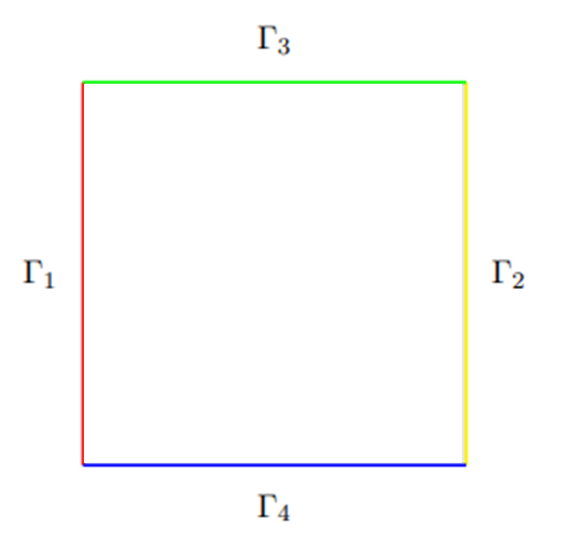
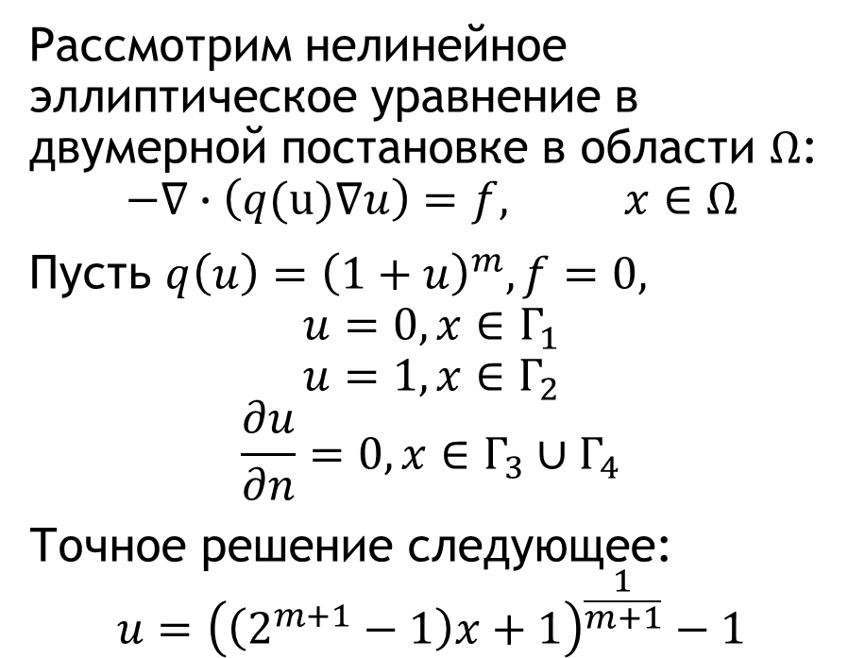
Математическая модель
Рассмотрим нелинейное эллиптическое уравнение в двумерной постановке в области $Ω$:
$$−∇∙\left(q(u)∇u\right)=f, x∈Ω$$
Пусть $q\left(u\right)={\left(1+u\right)}^{m}, f=0,$
$$u=0, x∈Γ_{1}$$
$$u=1, x∈Γ_{2}$$
$$\frac{∂u}{∂n}=0, x∈Γ_{3}∪Γ_{4}$$
Точное решение следующее:
$$u={\left(\left(2^{m+1}−1\right)x+1\right)}^{\frac{1}{m+1}}−1$$

Slide 3
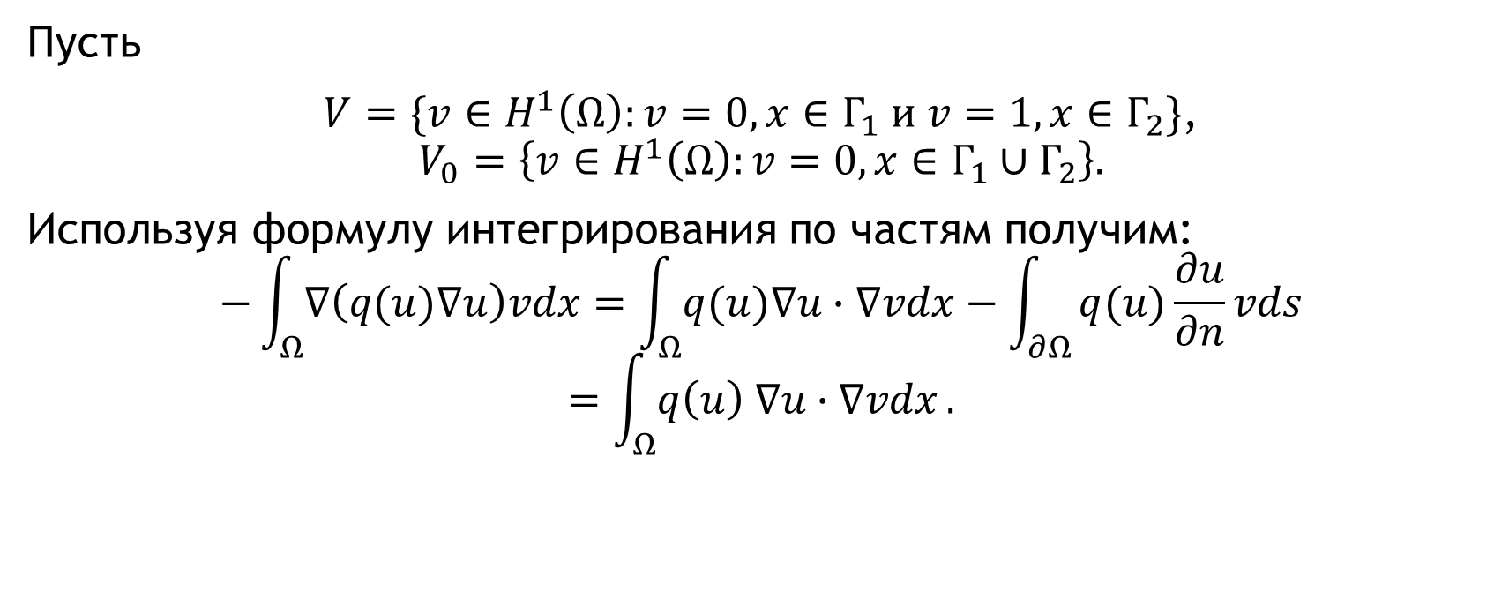
Конечно-элементная аппроксимация
Пусть
$V=\{v∈H^{1}\left(Ω\right):v=0, x∈Γ_{1} и v=1, x∈Γ_{2}\}$,
$$V_{0}=\left\{v∈H^{1}\left(Ω\right):v=0, x∈Γ_{1}∪Γ_{2}\right\}.$$
Используя формулу интегрирования по частям получим:
$$−\int_{Ω}{∇\left(q(u)∇u\right)vdx}=\int_{Ω}{q(u)∇u∙∇vdx}−\int_{∂Ω}{q(u)\frac{∂u}{∂n}vds}=\int_{Ω}{q\left(u\right) ∇u∙∇vdx}.$$

Slide 4
Метод Пикара
Алексеев Валентин Николаевич

Slide 5
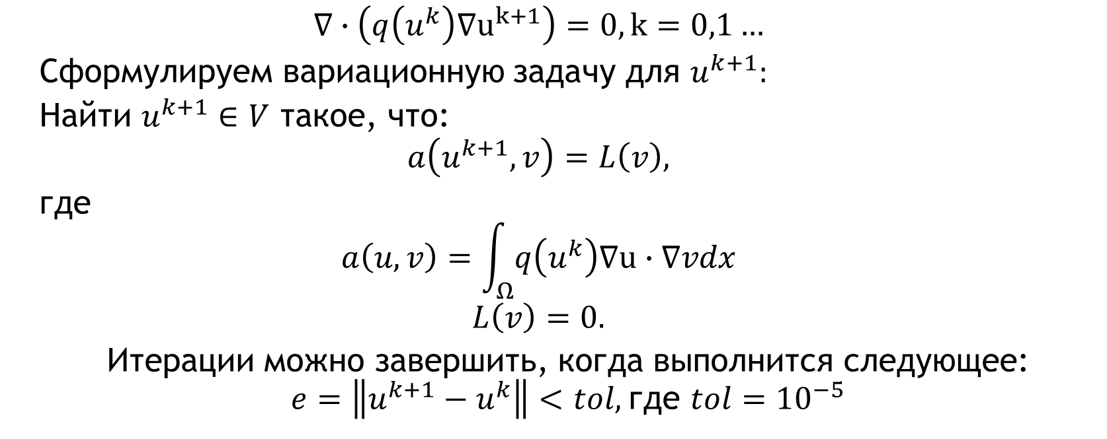
Итерация Пикара
  $$∇∙\left(q\left(u^{k}\right)∇u^{k+1}\right)=0, k=0,1…$$
  Сформулируем вариационную задачу для $u^{k+1}:$
  Найти $u^{k+1}∈V$ такое, что:
  $$a\left(u^{k+1},v\right)=L\left(v\right),$$
  где
  $$a\left(u,v\right)=\int_{Ω}{q\left(u^{k}\right)∇u∙∇vdx}$$
  $$L\left(v\right)=0.$$
  Итерации можно завершить, когда выполнится следующее:
  $e=\left\|u^{k+1}−u^{k}\right\|<tol,$где $tol={10}^{−5}$

Slide 6
Вычислительная реализация
from dolfin import *
import numpy, sys
N = 32
mesh = UnitSquareMesh(N, N)
m=2
def q(u):
return (1+u)**m
f = Constant(0.0)
g1 = Constant(1.0)
g2 = Constant(0.0)
def g1_boundary(x):
return x[0] < DOLFIN_EPS
def g2_boundary(x):
return x[0] > 1.0−DOLFIN_EPS
V = FunctionSpace (mesh , 'Lagrange' , 1)
u = TrialFunction(V)
v = TestFunction(V)
bc1 = DirichletBC(V, g1, g1_boundary)
bc2 = DirichletBC(V, g2, g2_boundary)
bcs = [bc1 , bc2]
uk = interpolate(Expression(("0.0"), degree=1),V)
a = inner(q(uk)*grad(u), grad(v)) * dx
L = f * v * dx
#Picard iterations
u = Function(V)
eps =1.0
tol = 1.0E-5
iter = 0
maxiter =25
while eps > tol and iter<maxiter:
iter +=1
solve(a == L, u, bcs)
u = problem.solve()
diff = u.vector(). get_local() – uk.vector(). get_local()
eps = numpy.linalg.norm(diff, ord=numpy.Inf)
print “Norm, iter=%d: %g” % (iter,eps)
uk.assign(u)
file = File('./poisson.pvd')
file << u
# Find max error
u_exact = Expression("pow((pow(2, m+1)-1)*x[0] + 1, 1.0/(m+1)) - 1", m=m, degree=1)
u_e = interpolate(u_exact, V)
diff = numpy.abs(u_e.vector().get_ get_local() - u.vector().get_local()).max()
print ('Max error:', diff)

Slide 7
Метод Ньютона
Алексеев Валентин Николаевич

Slide 8
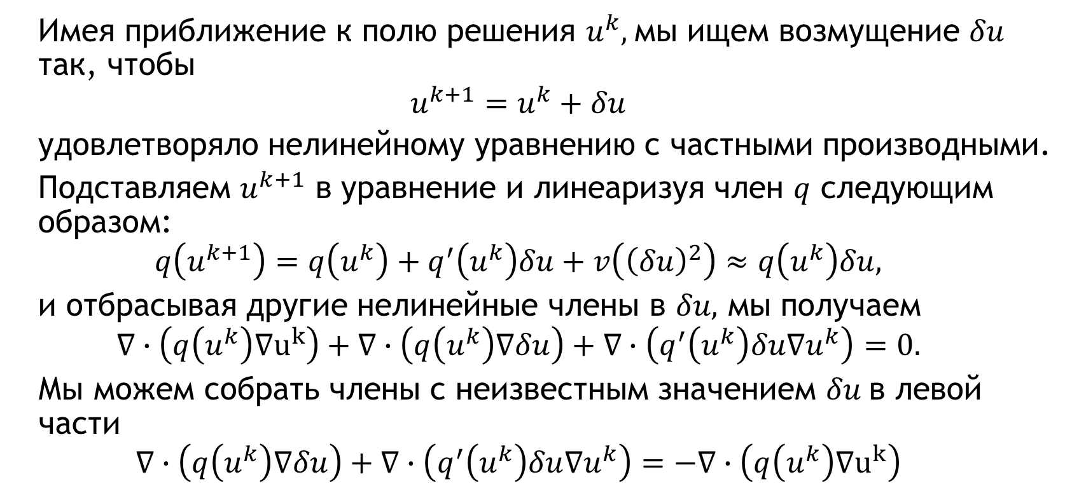
Метод Ньютона
  Имея приближение к полю решения $u^{k},$мы ищем возмущение $δu$ так, чтобы
  $$u^{k+1}=u^{k}+δu$$
  удовлетворяло нелинейному уравнению с частными производными.
  Подставляем $u^{k+1}$ в уравнение и линеаризуя член $q$ следующим образом:
  $$q\left(u^{k+1}\right)=q\left(u^{k}\right)+q^{′}\left(u^{k}\right)δu+v\left({\left(δu\right)}^{2}\right)≈q\left(u^{k}\right)δu,$$
  и отбрасывая другие нелинейные члены в $δu,$ мы получаем
  $$∇∙\left(q\left(u^{k}\right)∇u^{k}\right)+∇∙\left(q\left(u^{k}\right)∇δu\right)+∇∙\left(q^{′}\left(u^{k}\right)δu∇u^{k}\right)=0.$$
  Мы можем собрать члены с неизвестным значением $δu$в левой части
  $$∇∙\left(q\left(u^{k}\right)∇δu\right)+∇∙\left(q^{′}\left(u^{k}\right)δu∇u^{k}\right)=−∇∙\left(q\left(u^{k}\right)∇u^{k}\right)$$

Slide 9
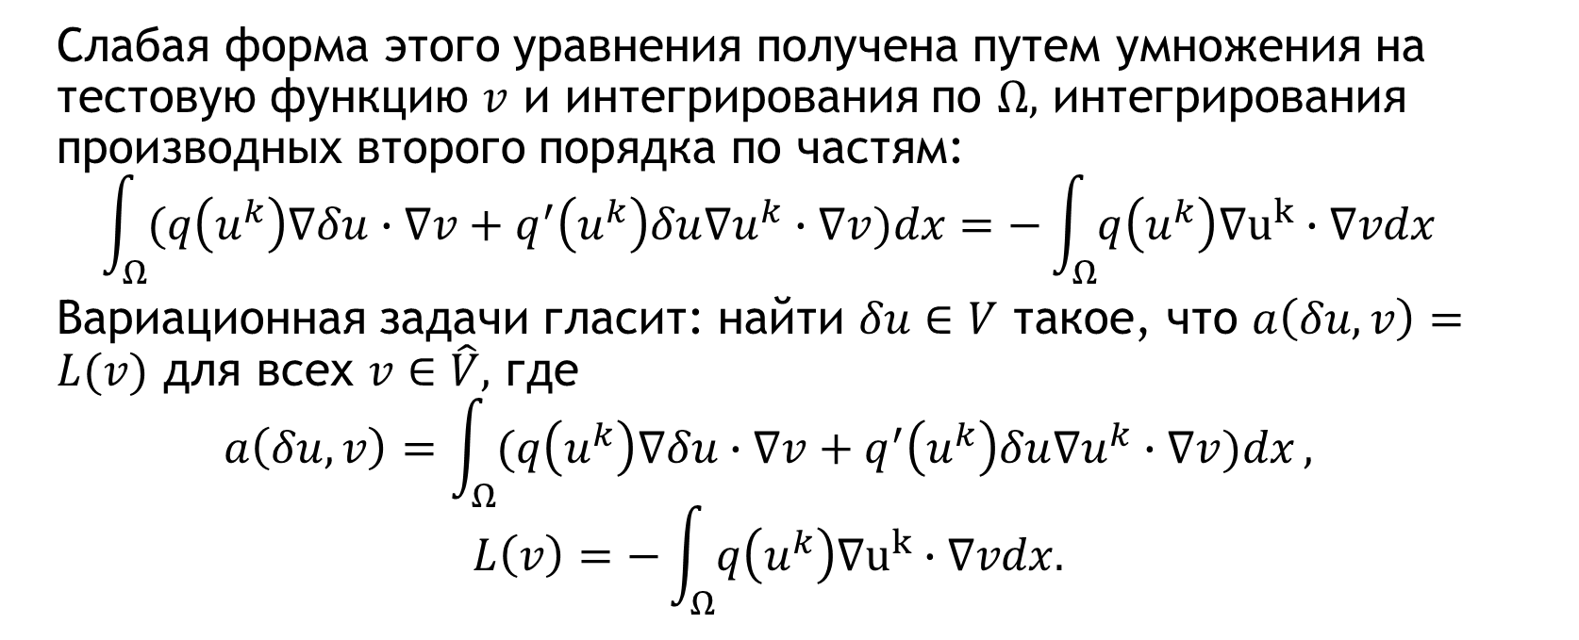
Метод Ньютона
  Слабая форма этого уравнения получена путем умножения на тестовую функцию $v$ и интегрирования по $Ω,$ интегрирования производных второго порядка по частям:
  $$\int_{Ω}{(q\left(u^{k}\right)∇δu∙∇v+q^{′}\left(u^{k}\right)δu∇u^{k}∙∇v)dx}=−\int_{Ω}{q\left(u^{k}\right)∇u^{k}∙∇vdx}$$
  Вариационная задачи гласит: найти $δu∈V$ такое, что $a\left(δu,v\right)=L(v)$ для всех $v∈\hat{V},$ где
  $$a\left(δu,v\right)=\int_{Ω}{(q\left(u^{k}\right)∇δu∙∇v+q^{′}\left(u^{k}\right)δu∇u^{k}∙∇v)dx},$$
  $$L\left(v\right)=−\int_{Ω}{q\left(u^{k}\right)∇u^{k}∙∇vdx.}$$

Slide 10
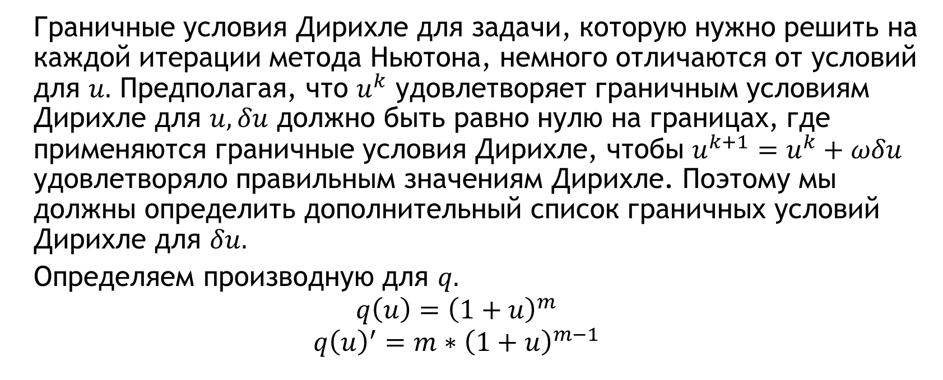
Метод Ньютона
  Граничные условия Дирихле для задачи, которую нужно решить на каждой итерации метода Ньютона, немного отличаются от условий для $u.$ Предполагая, что $u^{k}$ удовлетворяет граничным условиям Дирихле для $u, δu$ должно быть равно нулю на границах, где применяются граничные условия Дирихле, чтобы $u^{k+1}=u^{k}+ωδu$ удовлетворяло правильным значениям Дирихле. Поэтому мы должны определить дополнительный список граничных условий Дирихле для $δu.$
  Определяем производную для $q.$
  $$q\left(u\right)={\left(1+u\right)}^{m}$$
  $$q{\left(u\right)}^{′}=m∗{\left(1+u\right)}^{m−1}$$

Slide 11
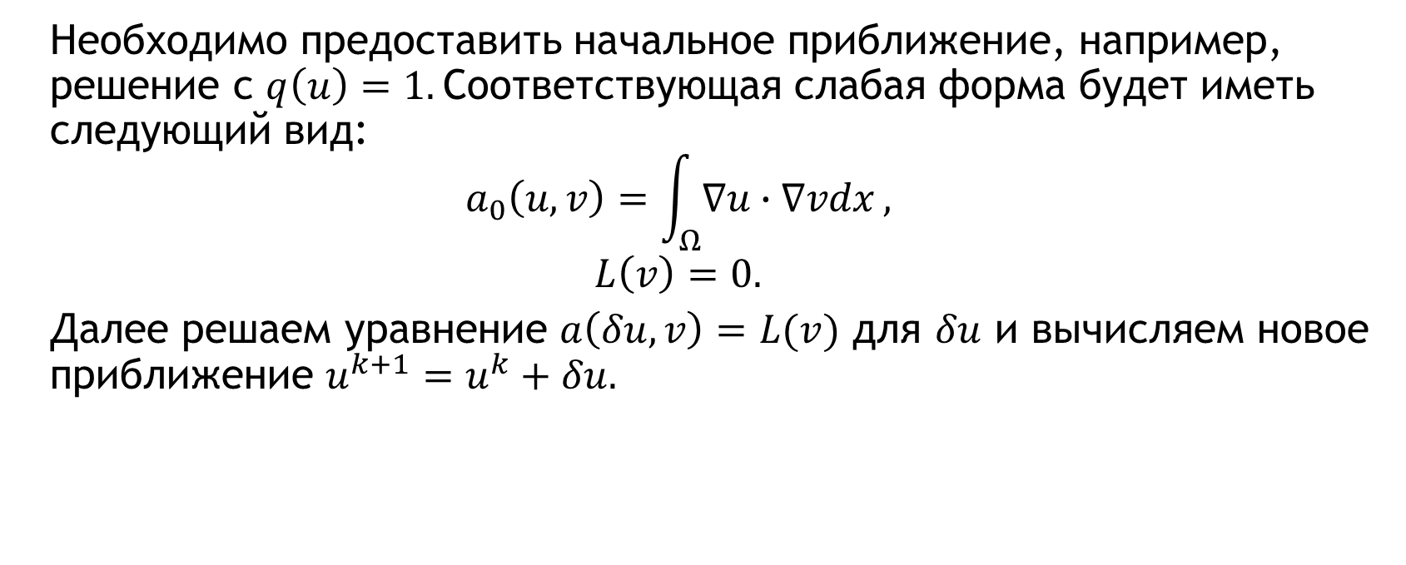
Метод Ньютона
  Необходимо предоставить начальное приближение, например, решение с $q\left(u\right)=1.$Соответствующая слабая форма будет иметь следующий вид:
  $$a_{0}\left(u,v\right)=\int_{Ω}{∇u∙∇vdx},$$
  $$L\left(v\right)=0.$$
  Далее решаем уравнение $a\left(δu,v\right)=L(v)$ для $δu$ и вычисляем новое приближение $u^{k+1}=u^{k}+δu.$

Slide 12
Вычислительная реализация
from dolfin import *
N = 32
mesh = UnitSquareMesh(N, N)
m=2
def q(u):
return (1+u)**m
def Dq(u):
return m*(1+u)**(m-1)
f = Constant(0.0)
g1 = Constant(1.0)
g2 = Constant(0.0)
def g1_boundary(x):
return x[0] < DOLFIN_EPS
def g2_boundary(x):
return x[0] > 1.0−DOLFIN_EPS
V = FunctionSpace (mesh , 'Lagrange' , 1)
u = TrialFunction(V)
v = TestFunction(V)
bc1 = DirichletBC(V, g1, g1_boundary)
bc2 = DirichletBC(V, g2, g2_boundary)
bcs = [bc1 , bc2]
#Define variational problem for initial guess (q(u)=1, i.e., m=0)
a = inner(grad(u), grad(v)) * dx
L = f * v * dx
u_ = Function(V)
solve(a == L, u_, bcs)
bc1 = DirichletBC(V, g2, g1_boundary)
bc2 = DirichletBC(V, g2, g2_boundary)
bcs = [bc1 , bc2]
# Define variational problem for Newton iteration
du = TrialFunction(V)
a = inner(q(u_)*grad(du),grad(v))*dx + inner(Dq(u_)*du*grad(u_),grad(v))*dx
L = -inner(q(u_)*grad(u_), grad(v))*dx
#Newton iteration at the PDE level
du = Function(V)
u = Function(V)
omega =1.0
eps =1.0
tol = 1.0E-5
iter = 0
maxiter =25

Slide 13
Вычислительная реализация
while eps > tol and iter<maxiter:
iter +=1
print(num_iter, 'iteration', end=' ')
solve(a == L, du, bcs)
eps = numpy.linalg.norm(du.vector(). get_local(), ord=numpy.Inf)
print('Norm:', eps)
u.vector()[:] = u_.vector() + omega*du.vector()
u_.assign(u)
file = File('./poisson.pvd')
file << u
# Find max error
u_exact = Expression("pow((pow(2, m+1)-1)*x[0] + 1, 1.0/(m+1)) - 1", m=m, degree=1)
u_e = interpolate(u_exact, V)
diff = numpy.abs(u_e.vector().get_local() - u.vector().get_local()).max()
print ('Max error:', diff)

Slide 14
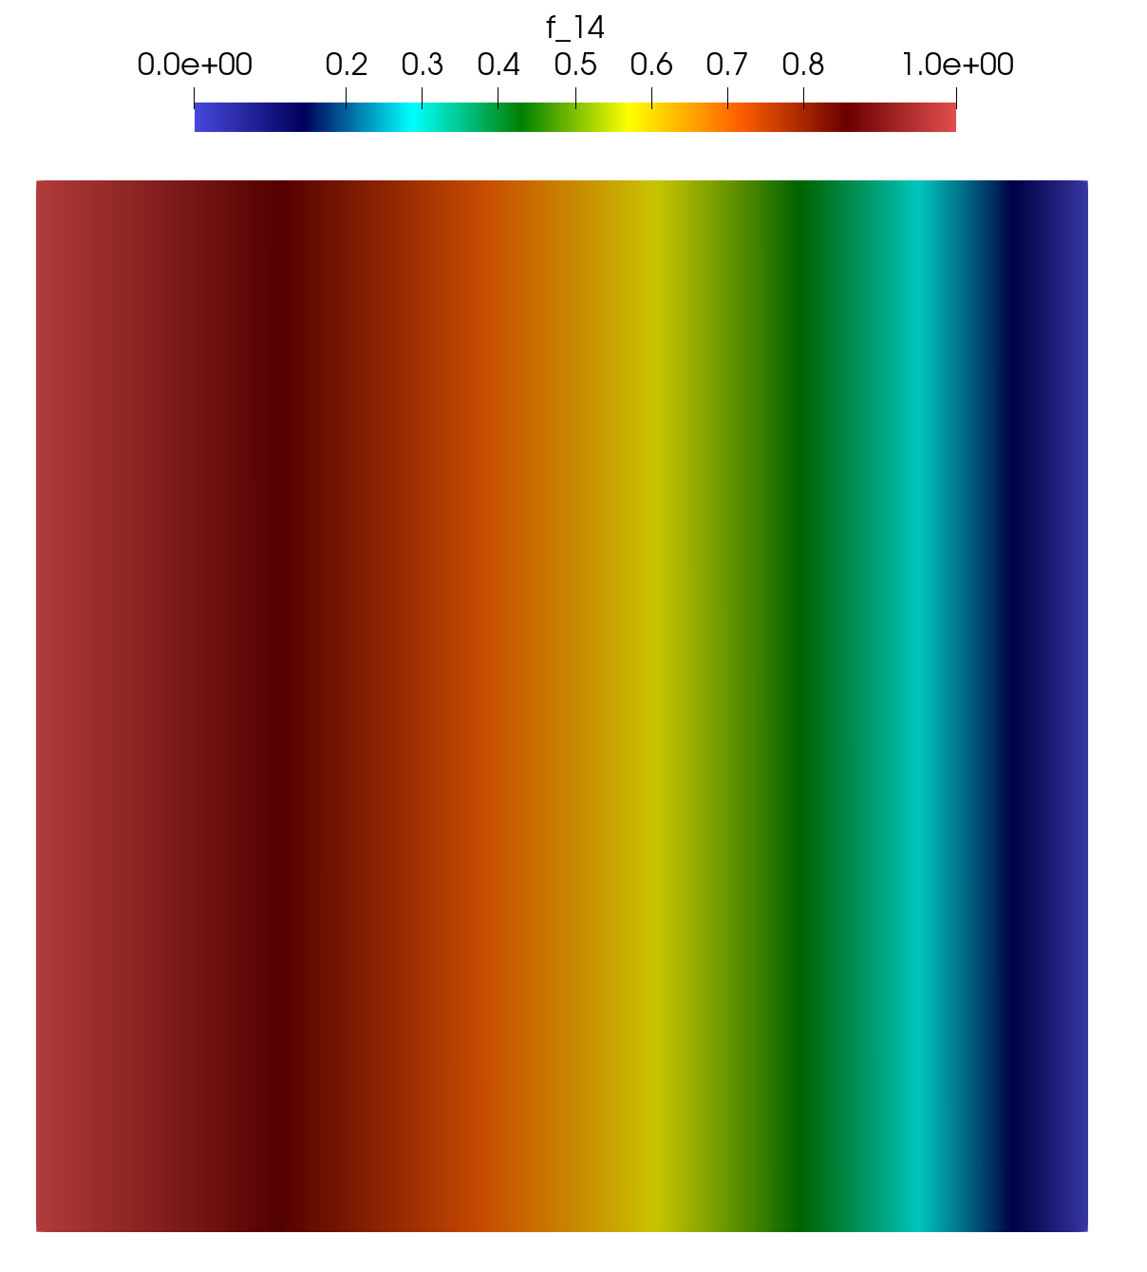
Результаты

Slide 15
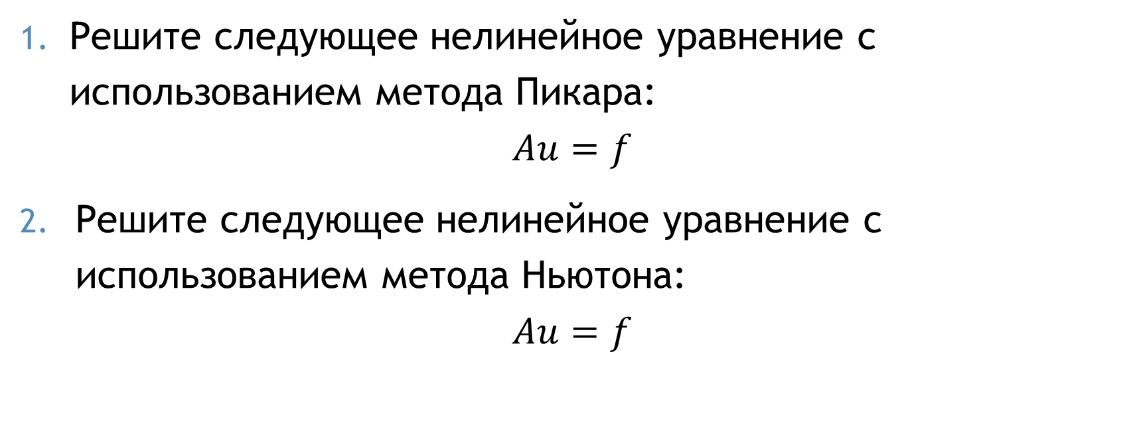
Задания
Решите следующее нелинейное уравнение с использованием метода Пикара:
$$Au=f$$
Решите следующее нелинейное уравнение с использованием метода Ньютона:
$$Au=f$$

Slide 16
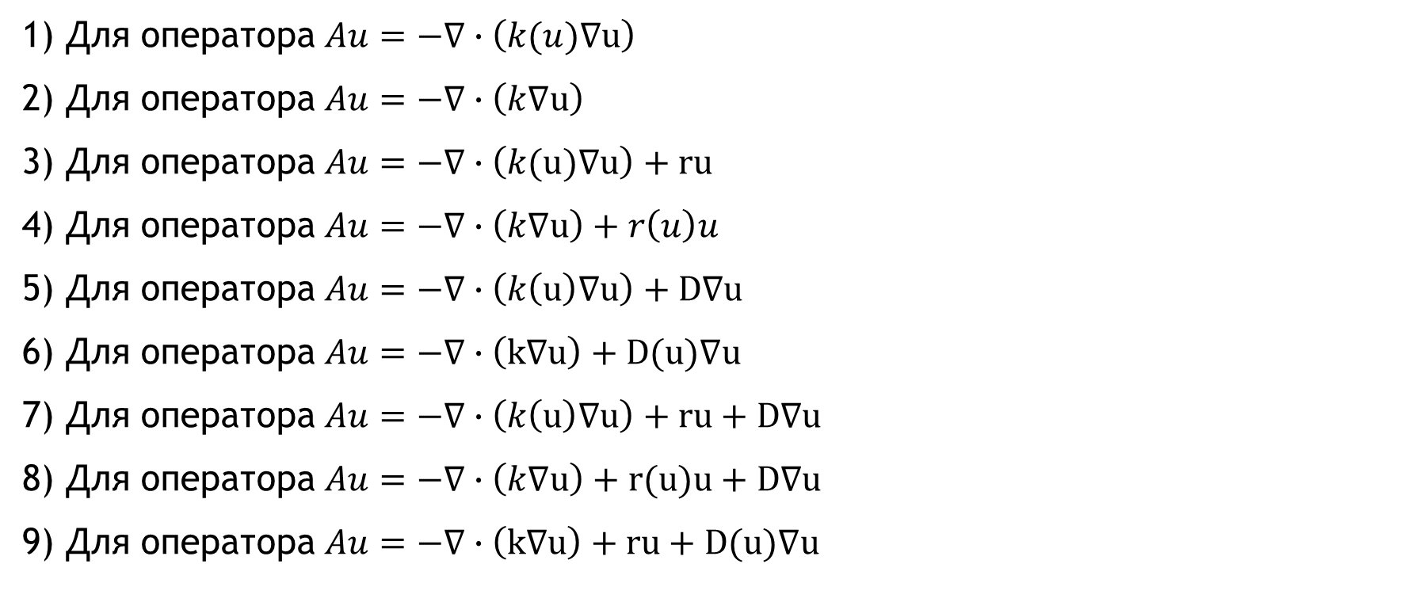
Варианты уравнений
1) Для оператора $Au=−∇∙\left(k(u)∇u\right)$
2) Для оператора $Au=−∇∙\left(k∇u\right)$
3) Для оператора $Au=−∇∙\left(k(u)∇u\right)+ru$
4) Для оператора $Au=−∇∙\left(k∇u\right)+r\left(u\right)u$
5) Для оператора $Au=−∇∙\left(k\left(u\right)∇u\right)+D∇u$
6) Для оператора $Au=−∇∙\left(k∇u\right)+D(u)∇u$
7) Для оператора $Au=−∇∙\left(k\left(u\right)∇u\right)+ru+D∇u$
8) Для оператора $Au=−∇∙\left(k∇u\right)+r(u)u+D∇u$
9) Для оператора $Au=−∇∙\left(k∇u\right)+ru+D(u)∇u$

Slide 17

Коэффициенты
1) $f=0, k\left(u\right)=e^{u}$
2) $f\left(u\right)=\frac{1}{u^{2}+1} , k=x^{2}+y^{2}$
3) $f=0, r=0.1, k\left(u\right)=\frac{1}{u}$
4) $r\left(u\right)=u^{2}+2u+1, k=e^{x+y}$
5) $k\left(u\right)=u^{2}, D=10$
6) $k=\sin\left(x\right)+\cos\left(y\right), D\left(u\right)=\sin\left(u\right)+cos⁡(u)$
7) $k\left(u\right)=sin⁡(u), r=−1, D=0.01$
8) $k=0.5, r\left(u\right)=\frac{1}{3}u^{3}, D=1$
9) $k=1+x^{2}+{2y}^{2}, r=0.2, D\left(u\right)=2u$

Slide 18
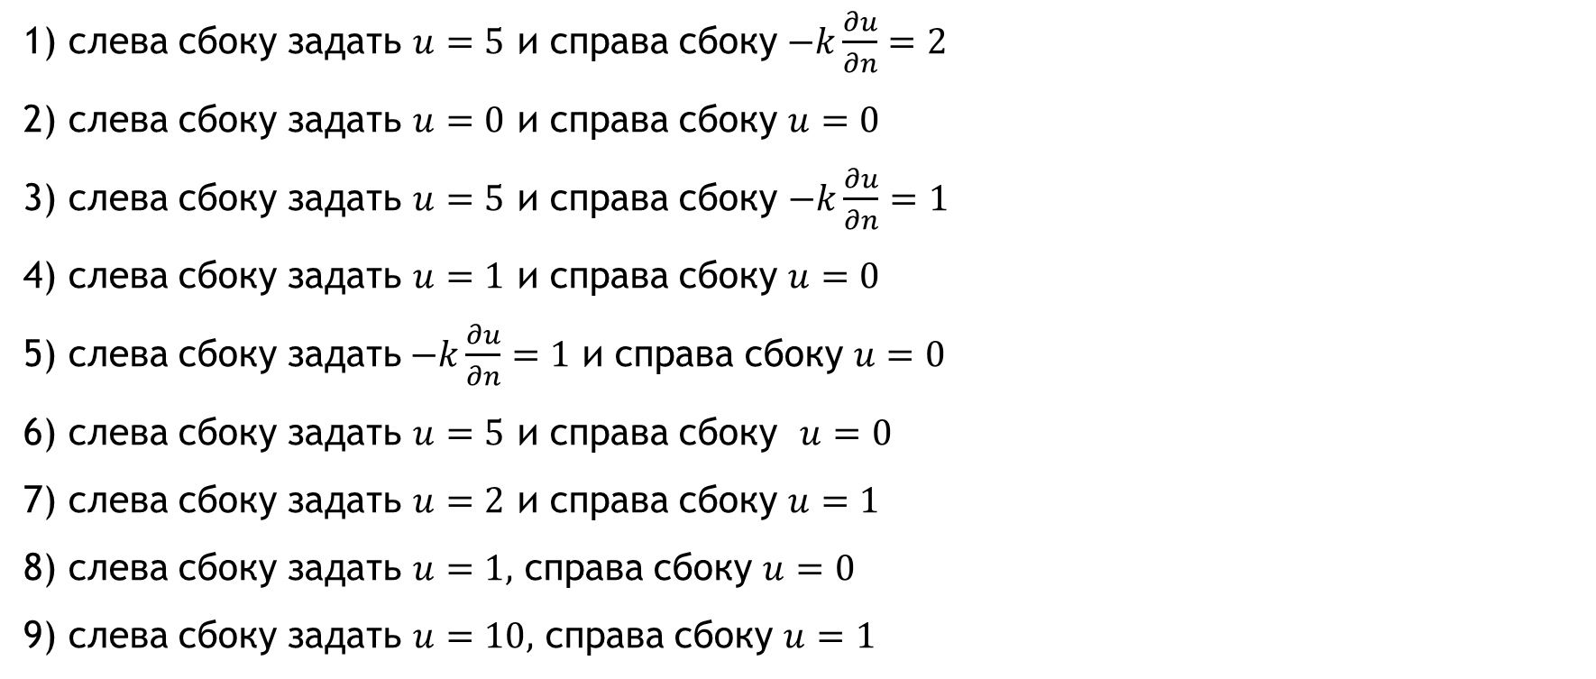
Варианты граничных условий
1) слева сбоку задать $u=5$ и справа сбоку$−k\frac{∂u}{∂n}=2$
2) слева сбоку задать $u=0$ и справа сбоку $u=0$
3) слева сбоку задать $u=5$ и справа сбоку $−k\frac{∂u}{∂n}=1$
4) слева сбоку задать $u=1$ и справа сбоку $u=0$
5) слева сбоку задать$−k\frac{∂u}{∂n}=1$ и справа сбоку $u=0$
6) слева сбоку задать $u=5$ и справа сбоку $u=0$
7) слева сбоку задать $u=2$ и справа сбоку $u=1$
8) слева сбоку задать $u=1,$ справа сбоку $u=0$
9) слева сбоку задать $u=10,$ справа сбоку $u=1$

